Slide 1
ELEKTRONICKÉ TABLO 5.A
2017/2018

Slide 2
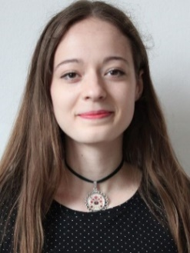
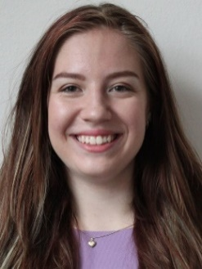
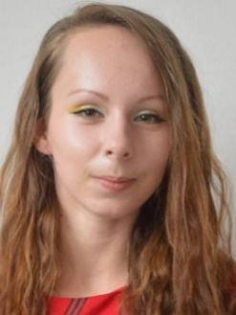
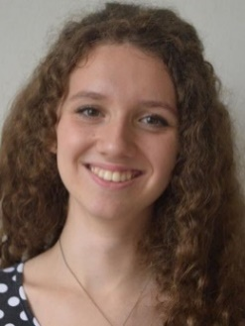
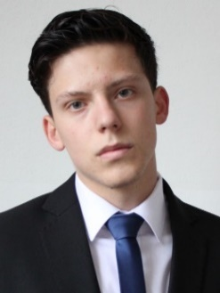
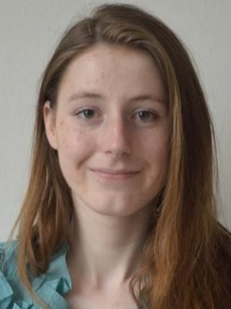
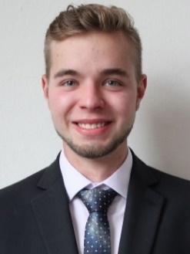
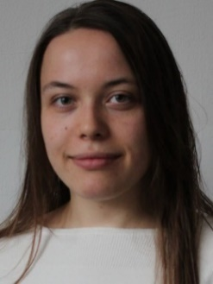
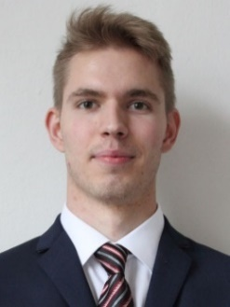
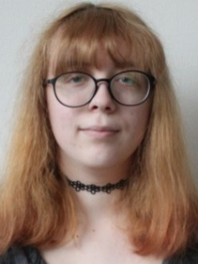
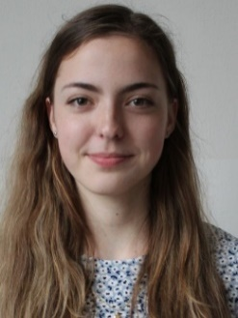
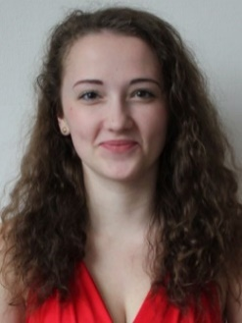
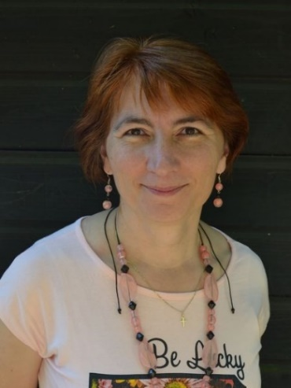
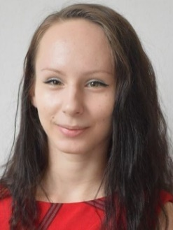
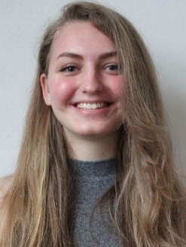
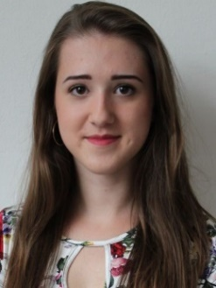
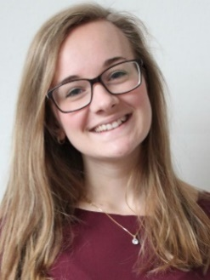
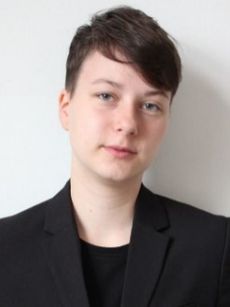
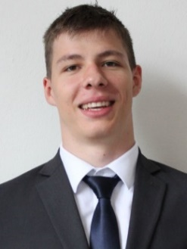
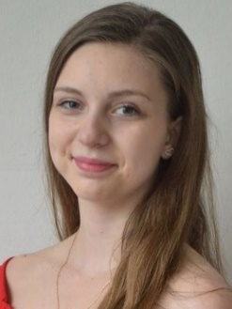
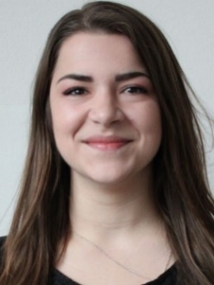
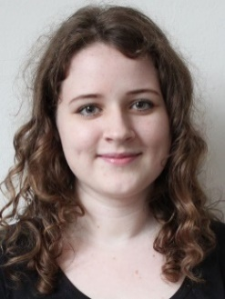
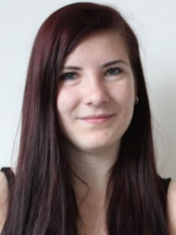
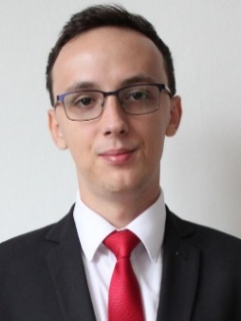
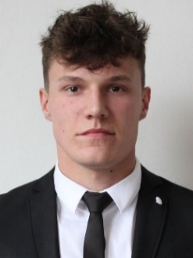
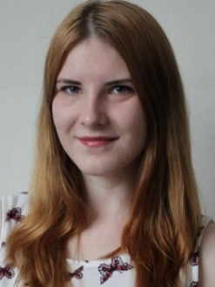
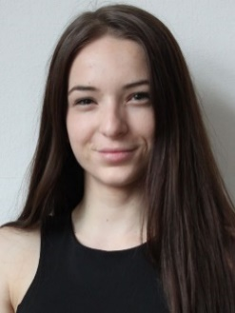
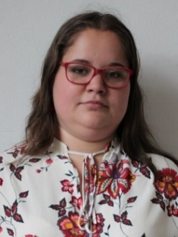
Absolventi EGT
2013/2018
Diana Ivanová
Anna Ďurkovičová
Antónia Huťanová
Bianka Cabanová
Vratko Sabó
Zuzana Danielisová
Ad Revidendum 2023
Martin Hudák
Kristína Šidová
Jakub Shane Galo
Veronika Slatinská
Dominika Antalová
Zuzana Michalove
Nicol Žiaková
Mgr. Jaroslava Szczyrbová
Ester Magyarová
Viktória Magiczová
Martin Frandel
Viktória Hrivnáková
Aneta Cabanová
Boris Vengrín
Petra Kocková
Miroslava Pačmárová
Lucia Oravcová
Tereza Bajkaiová
Klaudia Kováčová
Radka Sokolová
Lucia Kocková
Stano Špalda

Slide 3
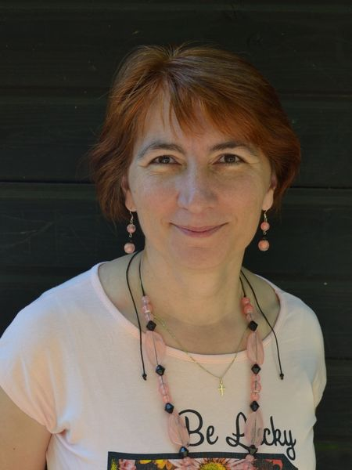
MGR. JAROSLAVA SZCZYRBOVÁ
Ščirbyke náš anjel strážny
ticho, tma, len svetlo zažni.
Z problémov nás vždy vytiahne,
vďaka za ňu sa v srdciach liahne.
Ospravedlní nám aj premeškaný život
tých 5 rokov bola náš pilot.
Výlety s ňou boli super,
zaslúži si mini cooper.

Slide 4
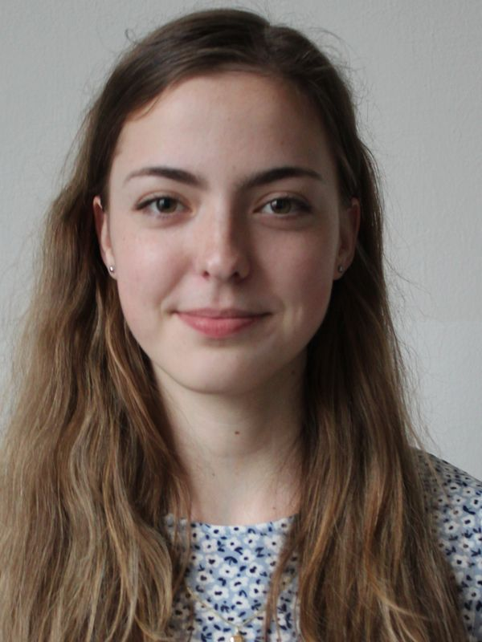
DOMINIKA ANTALOVÁ
Rimavská Baňa
Dodka už si priznaj, že si skvelá. Nie len, že beží rýchlo ako strela; krásne kreslí, toľký talent niet nájsť ku nej ekvivalent. Výhľady a kopce sú jej vášeň. Keď sa mračí, len hlad zažeň. Rozumná a skromná, to je naša Doda!

Slide 5
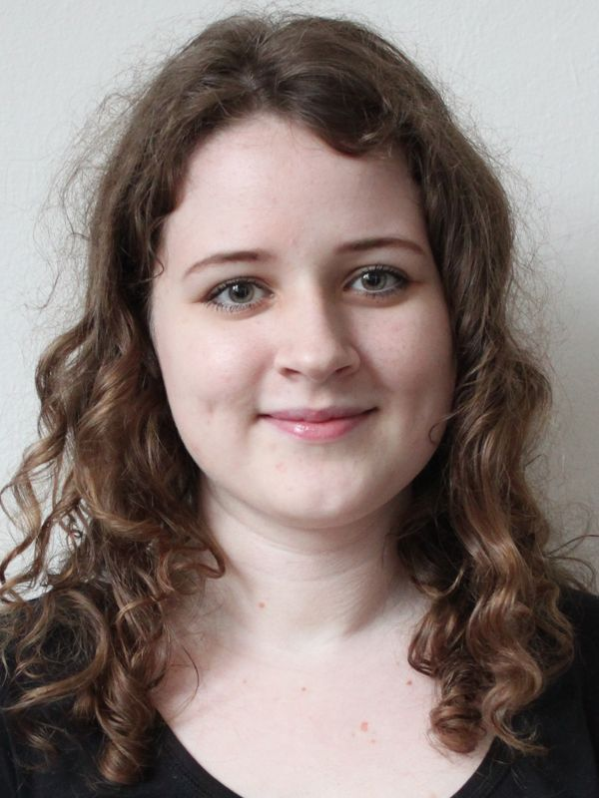
TERÉZIA BAJKAIOVÁ
Rimavská Sobota
Terka je tu vždy keď treba,
pomôže aj keď sa už pomôcť nedá.
O všetkom nás informuje,
neprezradí svoje zdroje.
Zajačikov a králikov Terka ľúbi,
jej smiech si každý hneď obľúbi.
Ružová je farba jej,
isto by nedokázala prežiť deň bez nej.

Slide 6
VIKTÓRIA ALEXANDRA HRIVNAKOVÁ
Muránska Dlhá Lúka
Vika, Alex či Viktorka,
to je naša hipsterka.
Pod tichou dievčinou, skrytá kreatívna duša;
romantička, ktorej nestačí len ruža.
Rada tvorí, s dizajnom hrá sa;
cvičenie jej osobná spása.
Puntičkárkou veľkou je,
máločo jej vyhovie.

Slide 7
BORIS VENGRÍN
Tisovec
Boris to je frajer veľký,
trénuje on všetky dievky.
Pred očami jasný cieľ,
vie presne čo v živote by chcel.
Ľudský, silný a aj skromný
nebojí sa, sny si plní.
Ambiciózny tréner je z neho už teraz,
po múdru radu si k nemu môžeš prísť neraz.

Slide 8
VRATKO SABÓ
Tisovec
Na fotkách sa stále mračí
úsmev ani nenaznačí.
Pod povrchom veľká duša,
svojich nikdy neopúšťa.
Šikovný byť veru vie
chýba mu len snaženie.
Florbal to je jeho vec;
to je Vratko, športovec.

Slide 9
RADOSLAVA SOKOLOVÁ
Revúca
Folkloristka Radka,
naša kamarátka.
Voláme ju syseľ
vždy má plnú myseľ.
Krásny úsmev a tie jamky
otvárajú chladné zámky.
Tisovec a pomsta z lesa
káva, Danča, zabavme sa!

Slide 10
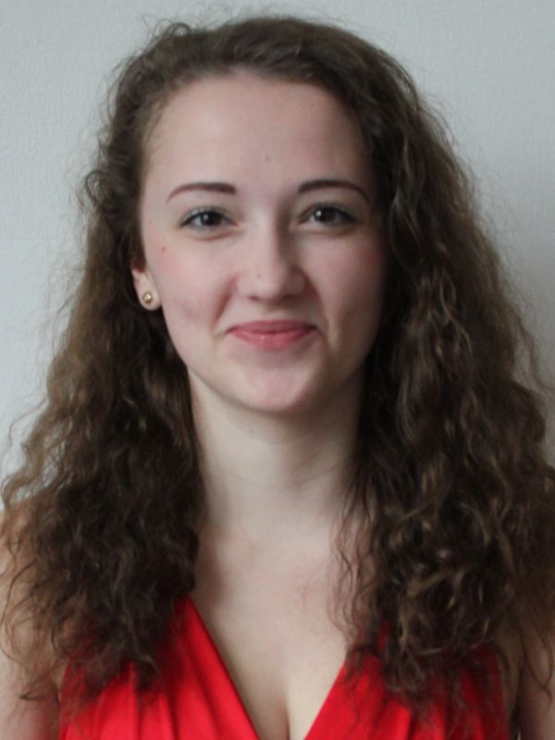
ZUZANA MICHALOVE
Málinec
Zhovorčivá Zuzana,
v triede melie od rána.
Kričí, že je stále hladná
nie drahý, nie je vadná.
Nebojí sa roboty,
dievča plné ochoty.
Zuzka je veľmi smelá;
vie vybaviť naozaj veľa.

Slide 11
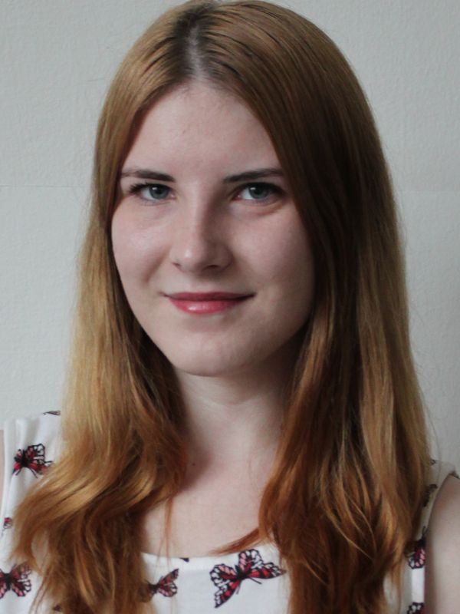
PETRA KOCKOVÁ
Málinec
Bystré dievča, tiché v triede
pokiaľ jej smiech nerozozneje.
Srandy kopec, úsmev žiari
nosí si ho vždy na tvári.
Poriadok vždy musí byť,
inak ona nevie žiť.
Svieža pamäť na mená,
veľa pre nás znamená.

Slide 12
MARTIN HUDÁK
Muránska Dlhá Lúka
Vlasy sťa piesok, oči ako oceán
do takých sa každá rada pozerá.
On našiel svoju princeznú
Daeneris, svoju vysnenú.
Myseľ plná GOT,
známky jak robot,
vyrástol z chlapca muž
nedá sa mu nič vytknúť už

Slide 13
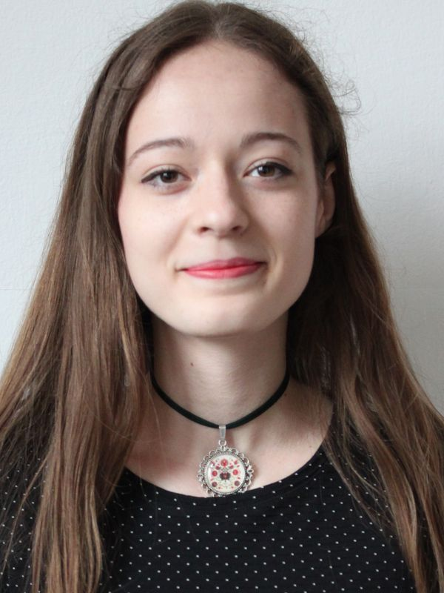
ANNA ĎURKOVIČOVÁ
Revúca
Spravodlivá Anička,
úžasná tanečníčka.
Feministka dušou i srdcom,
budúcnosť nesie ju k nadaným vedcom.
Múdra, slušná a ešte pekná
ako jarné svieže lekná.
Poctivá je to deva
málokedy čo sa hnevá.

Slide 14
LUCIA KOCKOVÁ
Málinec
Modrooká Ariel,
osobný anjel.
Kým nepoznáš do hlbiny
neoceníš dobré činy.
Má veľa otázok,
chce vidieť obrázok;
naozaj sa veľmi snaží
po uznaní ona baží.

Slide 15
NICOL ŽIAKOVÁ
Tisovec
Vraj toto dievča papá veľa?!
Postava jak od Mattela.
Spachtoš chodí do posilky,
veľmi rada číta knihy.
Salámista sa začal snažiť,
aby mohol čo - to zažiť.
Nicin hlasný smiech,
nie je predsa hriech.

Slide 16
ANTÓNIA HUŤANOVÁ
Lučenec
Ide si konšpiračné filmy
vie, tento svet je nejaký divný.
Dievča čo rastie v duchu,
prijíma pravdu bez väčšieho vzruchu.
Do mora myšlienok sa ponára
zo somára urobí komára.
Sleduje žiariť v noci hviezdy;
ostatní snívajú, ona žije tie sny.

Slide 17
ESTER MAGYAROVÁ
Tisovec
Komu zvoní mobil zas?
To je Ester, nemá čas.
24 hodín nie je dosť,
nestíha žiť prítomnosť.
Hudobníčka s bible v ruke
v jej prítomnosti nebudeš v múke.
Zábavná a priama,
líder aj dáma.

Slide 18
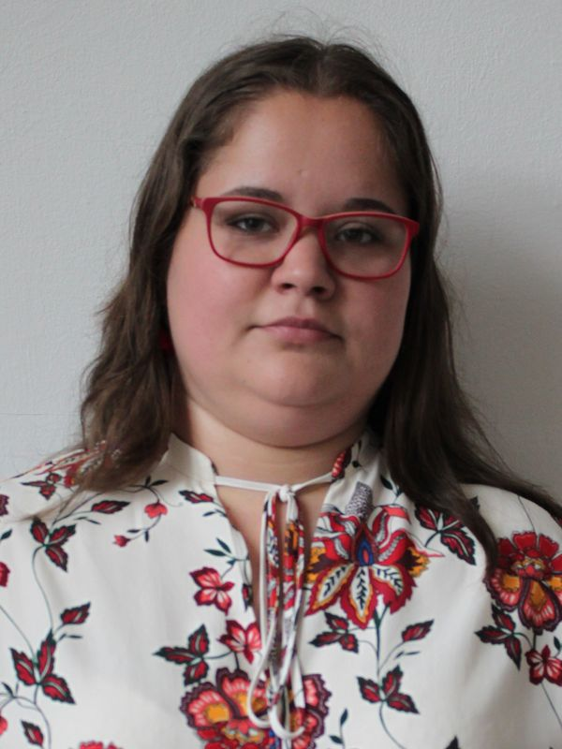
MIROSLAVA PAČMÁROVÁ
Rimavské Brezovo
Choroba ju často skolí
do školy nejde, všetko ju bolí.
Ak si s niečím nevieš rady,
zavolá ti, predostrie nápady.
Akonáhle škola končí,
von z budovy ihneď fičí.
Pozná každého na koho sa spýtaš,
je ako agent, vie kde sa skrývaš.

Slide 19
LUCIA ORAVCOVÁ
Revúca
Lucia je malá, živá
tanečná je ona diva.
Seriály miluje,
ruštinu sa driluje.
Ak náhodou na bus zaspí
v škole sa už nezastaví.
Pomôže ti vždy keď treba,
to je naša Belka skvelá.

Slide 20
KRISTÍNA ŠIDOVÁ
Lučenec
Maľuje činmi svoje životné dielo,
jej cesta je cesta plná cieľov.
Dievčatko zrazu vyspelou ženou,
život je pre ňu vzácnou cenou.
Šport v jej živote má podstatnú rolu,
rozumnosť a bláznivosť ruka v ruke spolu.
Pod úsmevom hlboká duša,
nechýba jej nič, okrem správneho muža.

Slide 21
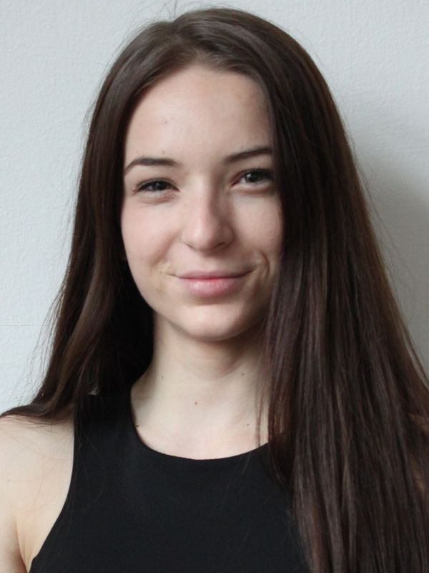
KLAUDIA KOVÁČOVÁ
Revúcka Lehota
Vždy povie čo si myslí,
či je deň sladký alebo kyslý.
Úprimnosť je jej druhé meno,
samostatne nesie nejedno bremeno.
Dávaj pozor, boxom žije
zdravo papá a pije.
Ochotná je veru veľmi,
vždy pomôže, ver mi.

Slide 22
MARTIN FRANDEL
Revúca
Maťko to náš kamarát
každého má veľmi rád.
Najradšej má volejbal,
za loptou by vkuse behal.
Jeho mobil v rukách má
Picnic slovo si tam hrá.
Na tvári má úsmev široký,
zo života vrásky si nikdy nerobí.

Slide 23
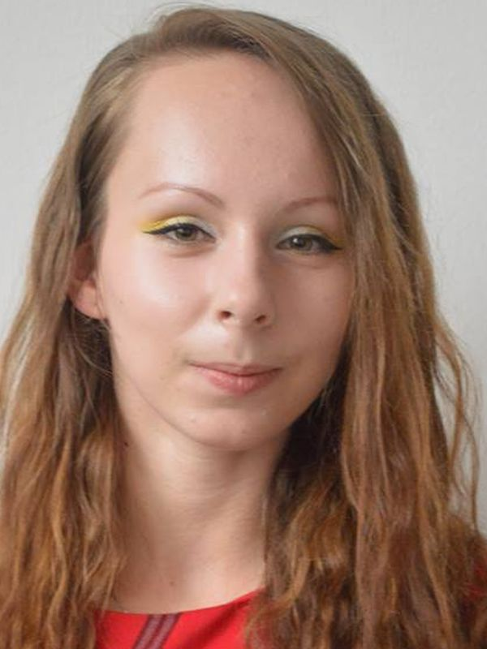
BIANKA CABANOVÁ
Tisovec
Bia, vlna, už len háčik,
otočíš sa a máš vláčik.
Milunká, dobrunká, priateľská je
anjelik ju definuje.
Aj keď z krvi odpadáva,
semináre z biológie nerada vynecháva.
A čo tak nejakú tortičku?
Aj pečenie má v malíčku.

Slide 24
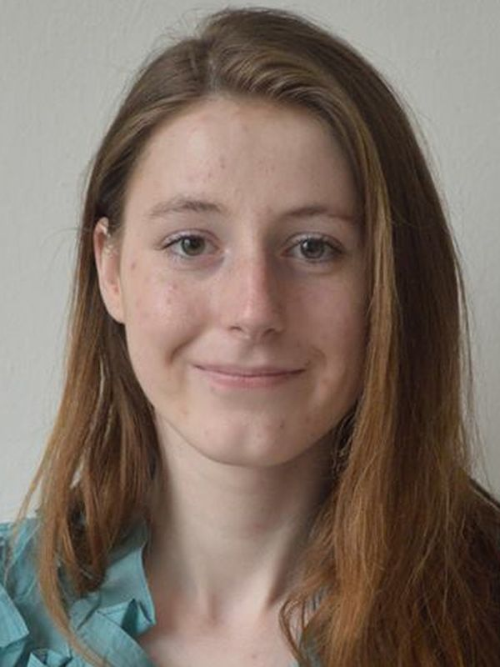
ZUZANA DANIELISOVÁ
Rimavská Píla
Bosá chodí hore - dole,
topánky si vždy vyzuje.
Keď jej Slávko v škole píše,
či psychológia, či dejepis, hneď odpíše.
I keď si na hodinách rada pospí,
vysvetľovania učiva sa rada zhostí.
Zuzka je naša reperka,
zábavná je s ňou každá chvíľka.

Slide 25
DIANA IVANOVÁ
Tisovec
Vidíš v diaľke kučeravé vlasy?
O Dianku ide asi.
V škole ona tvrdo maká,
pretože od života veľa čaká.
Pomáhať by veľmi chcela,
miluje ju mačacia rodina takmer celá.
I keď zväčša ticho sedí,
na seminároch otázkami len tak perlí.

Slide 26
STANISLAV ŠPALDA
Revúca
Staník to je veľká hlava,
správne odpovede dáva.
Matiku on veľmi ľúbi,
a predsa sa chémiu drví.
Komik je on bezvýhradne,
dozvuky by bez neho boli bezvýznamné.
Radku našu on má rád,
každého je kamarát.

Slide 27
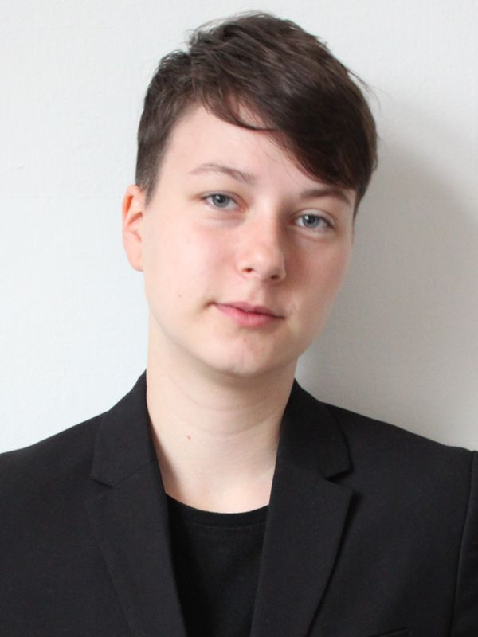
VIKTÓRIA MAGICZOVÁ
Kalinovo
Floorbalova majsterka,
naša malá reperka.
Na dverách Spirit a v duši mier
ťažké rýmy jej idú z pier.
Pred zrkadlom v ruke na vlasy gél,
vnútorné šťastie je jej cieľ.
Cudzia jej nie je basketbalová lopta,
poraziť ju môžeme vo sne aj to sotva.

Slide 28
ANETA CABANOVÁ
Tisovec
Anetka je naša deva,
nevyjde z domu kým nie je dokonalá celá.
Má spôsoby princeznej,
od roztomilosti sa budeš usmievať z nej,
Nechci ju však nahnevať,
lebo na živé tornádo sa budeš pozerať.
O kódovaní sa jej už aj sníva,
no INF nie je jediný talent, kt. sa v nej skrýva.

Slide 29
JAKUB SHANE GALO
Revúca

Slide 30
VERONIKA SLATINSKÁ
Lučenec

